Slide 1
Бюджет для граждан на основании решения Погарского районного Совета народных депутатов об исполнении бюджета Погарского муниципального района Брянской области за 2023 год

Slide 2
Исполнение доходной части бюджета за 2023 год составило 815 384,1 тыс. руб. или 93,7% к плановым назначениям.
Наименование показателя | Уточ. план 2023 г (т.р) | Факт 2023 г (т.р) | Отклонение (т.р) | % исполнения
Налоговые доходы ИТОГО: | 213 396,9 | 235 018,9 | +21 622,0 | 110,1
Налог на доходы физических лиц | 185 231,8 | 209 034,4 | +23 802,6 | 112,8
УСН,ЕНВД | 0,0 | -60,5 | -60,5 | -
Единый сельскохозяйственный налог | 2 867,0 | 3 233,9 | +366,9 | 112,8
госпошлина | 1 869,1 | 2 332,0 | +462,9 | 124,8
Налог,взимаемый в связи с ПСН | 7 420,0 | 1 846,7 | -5 573,3 | 24,9
акцизы | 16 009,0 | 18 632,4 | +2 623,4 | 116,4
Земельный налог | 0,0 | 0,0 | 0,0 | 0,0
Налог на имущ.физ.лиц | 0,0 | 0,0 | 0,0 | 0,0

Slide 3
Наименование показателя | План 2023 г (т.р.) | Факт 2023 г (т.р.) | Отклонение (т.р.) | % исполн.
Неналоговые доходы всего: | 19 080,2 | 20 288,2 | 1 208,0 | 106,3
Арендная плата за землю | 2 815,0 | 2 395,2 | -419,8 | 85,1
Аренда имущества | 30,0 | 50,7 | +20,7 | 169,0
Плата за негативное воздействие на окружающую среду | 265,0 | 53,3 | -211,7 | 20,1
Штрафные санкции | 1 245,4 | 2 136,3 | +890,9 | 171,5
Доходы от продажи земельных участков | 14 724,8 | 15 644,2 | +919,4 | 106,2
Платежи от государственных и муниципальных унитарных предприятий | 0,0 | 0,0 | 0,0 | -
Доходы от оказания платных услуг и компенсации затрат государства, прочие | 0,0 | 8,5 | +8,5 | -
Прочие неналоговые доходы(инициативные платежи ) | 0,0 | 0,0 | 0,0 | -
ИТОГО СД: | 232 477,1 | 255 307,1 | +22 830,0 | 109,8

Slide 4
Структура налоговых и неналоговых доходов

Slide 5
Структура доходной части бюджета

Slide 6
Исполнение расходной части бюджета за 2023 год составило 809 262,2 тыс. руб. (89,91 %)

Slide 7
Структура расходов бюджета

Slide 8
Раздел 01 «Общегосударственные расходы» 55 646,7 руб.
подраздел |  | Исполнение, тыс. руб. | %
0102 | Функционирование высшего должностного лица | 477,9 | 100,0
0103 | Функционирование представительных органов муниципальных образований | 1 288 | 97
0104 | Функционирование местных администраций (с учетом гос. полномочий) | 37 221 | 97,5
0105 | Судебная система (гос. полномочие) | 4,315 | 100
0106 | Обеспечение деятельности КСП, финансового управления | 9 079,5 | 99,4
0107 | Обеспечение проведения выборов и референдумов | 68,1 | 100
0113 | Другие общегосударственные вопросы | 7 507,8 | 94,9

Slide 9
Расходы на осуществление
государственных полномочий
В сфере деятельности по опеке и попечительству 1 123,3 т.р. (100%)
КДН 842,5 т.р. (100%)
в сфере охраны труда
280,8 т.р (100%)
в сфере адм. правонарушений 562,1т.р. (100%)
Составление списков кандидатов в присяжные заседатели 4,3т.р. (100%)
установление регулируемых тарифов 26,1 т.р. (0,46%)

Slide 10
«Другие общегосударственные вопросы» 7 507,8 т.р. (94,9%)
- обеспечение деятельности МБУ «МФЦ ПГ и МУ»
- членские взносы некоммерческим организациям
- обеспечение деятельности комитета по имуществу
- опубликование нормативно-правовых актов
3 944,1 т.р
84 т.р
3 329,7 т.р
150 т.р

Slide 11
Раздел 02 «Национальная оборона»
Субвенция на осуществление первичного воинского учета на территориях, где отсутствуют военные комиссариаты | 1 551,8 тыс. руб. ФБ | 100 %

Slide 12
Раздел 03 «Национальная безопасность и правоохранительная деятельность» 4 105,9 тыс. руб. (94,4 %)
Обеспечение деятельности ЕДДС
4 032,9 т.р
(МБ)
Резервный фонд 73 т.р

Slide 13
Раздел 04 «Национальная экономика» 44 734,2 тыс. руб. 97,6%
12 935,0 т.р
Транспорт 100%
27 607,3 т.р
Дорожное хозяйство (дорожные фонды) 100,0%
640,2 т.р
Сельское хозяйство и рыболовство 99,4 %
3 551,7 т.р
Другие вопросы в области национальной экономики 76,8%

Slide 14
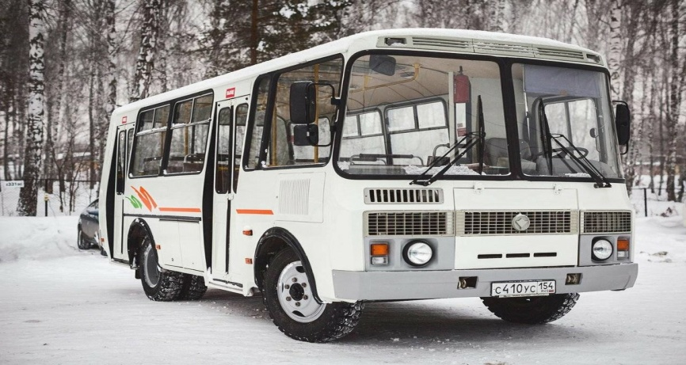
Подраздел 0408 «ТРАНСПОРТ» 12 935,0 тыс. руб. (100%)
НАПРАВЛЕНИЯ: | Факт (т.р) | % исполнения
Компенсация транспортным организациям части потерь в доходах и возмещение затрат , возникающих в результате регулирования тарифов на перевозку пассажиров пассажирским транспортом по муниципальным маршрутам регулярных перевозок | 12 935,0 | 100

Slide 15
Подраздел 0409 «Дорожное хозяйство» (дорожные фонды) 27 607,3 тыс. руб. 100%)
Обеспечение сохранности автомобильных дорог местного значения и условий безопасности движения по ним | 9 778,9
Реализация переданных полномочий по решению отдельных вопросов местного значения муниципальных районов в соответствии с заключенными соглашениями на дорожную деятельность в отношении автомобильных дорог местного значения в границах населенных пунктов поселения и обеспечение безопасности дорожного движения на них, включая создание и обеспечение функционирования парковок (парковочных мест), осуществление муниципального контроля за сохранностью автомобильных дорог местного значения в границах населенных пунктов поселений, а также осуществление иных полномочий в области использования автомобильных дорог и осуществление дорожной деятельности | 17 828,4

Slide 16
Подраздел 0412 «Другие вопросы в области национальной экономики» 3 551,7 тыс. руб. 76,8%
95,7 тыс. руб.
Эксплуатация и содержание имущества, находящегося в муниципальной собственности
2 815,7 тыс. руб.
Оценка имущества, признание прав регулирование отношений муниципальной собственности
Мероприятия по землеустройству и землепользованию
640,3 тыс. руб.

Slide 17
Подраздел 0501 «Жилищное хозяйство» 92,8 тыс. руб. (39,1%)
 | исполнение ,т.р
Уплата взносов на капитальный ремонт многоквартирных домов за объекты муниципальной казны и имущества, закрепленного за органами местного самоуправления | 92,8

Slide 18
Подраздел 0502
«Коммунальное хозяйство»
3 544,1 тыс. руб. (99,3%)
Подготовка объектов ЖКХ к зиме 2 259,1 тыс. руб.
Реализация переданных полномочий по решению отдельных вопросов местного значения муниципальных районов в соответствии с заключенными договорами в сфере электро-,тепло-, газо- и водоснабжение поселений, водоотведения, снабжения населения топливом 110,0 тыс. руб.
Мероприятия в сфере коммунального хозяйства 1 175,0 тыс. руб.

Slide 19
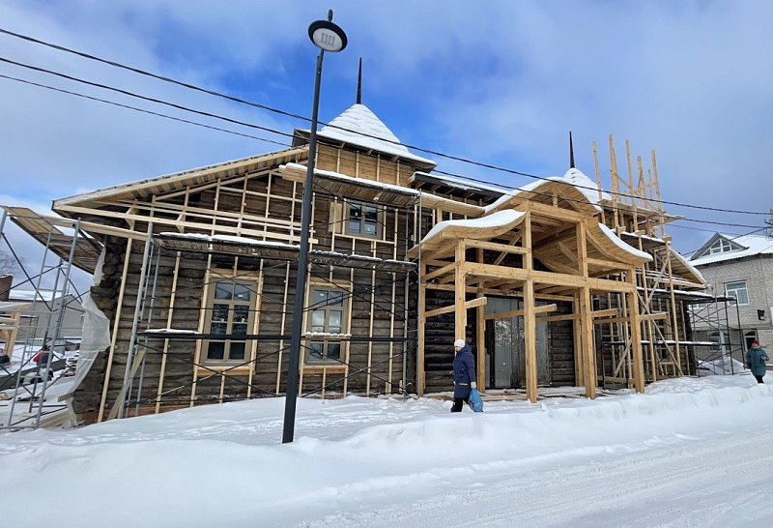
Подраздел 0505 «Другие вопросы в области жилищно-коммунального хозяйства» 12 015,6 тыс. руб. (89%)
-приобретение крана-манипулятора автомобиля УММ 8161
12 015,6 тыс. руб.

Slide 20
Подраздел 0605 «Охрана окружающей среды» 13 620,2 тыс. руб. (22,2%)
Организация и содержание мест захоронения твердых бытовых отходов
Охрана окружающей среды, воспроизводство и использование природных ресурсов Брянской области
6,2 т.р
13 614 т.р

Slide 21
Информация о достигнутых показателях по средней заработной плате работников
учреждений, расположенных на территории Погарского района, повышение которым предусмотрено «майскими» Указами Президента РФ и отраслевыми
«дорожными картами»
 | Достигнутые показатели | прирост к 2022 году, % | источник
Педагогические работники (включая учителей) образовательных учреждений общего образования | 33 540 | 1,04 | ОБ
Педагогические работники дополнительного образования | 38 654 | 1,01 | МБ
Педагогические работники дошкольных образовательных учреждений | 33 360 | 1,11 | ОБ
Работники учреждений культуры | 30 009 | 1,11 | МБ

Slide 22
Раздел 07 «Образование» 491 954,2 тыс.руб. 98%

Slide 23
Подраздел 0701 «Дошкольное образование» 96 091,3 тыс. руб 100%
Субсидии ДОУ на выполнение муниципального задания (ОБ)
78 585,5 т.р
Субсидии ДОУ на выполнение муниципального задания (МБ)
17 505,8 т.р.

Slide 24
Подраздел 0702 «Общее образование» 317 179,6 тыс. руб. 97,7%
*Субсидии на выполнение МЗ общеобразовательным учреждениям
(за счет средств ОБ) 202 350,2 тыс.руб.
*Субсидии на выполнение МЗ общеобразовательным учреждениям (за счет средств МБ) 49 590,3 тыс.руб.

Slide 25
Подраздел 0702 «Общее образование»
Организация бесплатного горячего питания обучающихся , получающих начальное общее образование 10 930,8 тыс.руб.
Реализация мероприятий по модернизации школьных систем образования 22 383,5 тыс.руб.
Приведение мероприятий по обеспечению деятельности советников директора по воспитанию и взаимодействию с детскими общественными объединениями 2 353 1 тыс.руб.

Slide 26
Подраздел 0702 «Общее образование»
Ежемесячное денежное вознаграждение за классное руководство 18 236,9 тыс.руб.

Slide 27
Подраздел 0702 «Общее образование»
Приведение в соответствии с брендбуком «Точка роста» помещений муниципальных общеобразовательных организаций 604,4 тыс. руб.
Создание цифровой образовательной среды 348,7 тыс. рублей;
Отдельные мероприятия по развитию образования 10 381,5 тыс.руб.

Slide 28
Подраздел 0703 «Дополнительное образование» 22 160,8 тыс.руб. (96%)
Субсидии на выполнение МЗ учреждениям дополнительного образования 17 705,2 тыс.руб.
Внедрение системы персонифицированного финансирования 4 455 ,5 тыс.руб.

Slide 29
Подраздел 0707 «Молодежная политика и оздоровление детей» (273,3 т.р) 38,1%
Направления расходов | тыс. руб
Мероприятия по проведению оздоровительной компании детей | 273,3

Slide 30
Подраздел 0709 «Другие вопросы в области образования » (56 249,2 тыс. руб.) 97,6%
Направления расходов | тыс. руб.
Осуществление отдельных полномочий в сфере образования (предоставление мер социальной поддержки педагогическим работникам и специалистам образовательных организаций (за исключением педагогических работников), работающим в сельских населенных пунктах и поселках городского типа на территории Брянской области) | 7 999,2
Руководство и управление в сфере установленных функций органов местного самоуправления | 1 491,4
Учреждения психолого-медико-социального сопровождения | 1 865,9
Уплата налогов, сборов и иных обязательных платежей | 3 705,4
Учреждения, обеспечивающие деятельность органов местного самоуправления и муниципальных учреждений | 40 180,7
Гранты в целях содействия достижению и (или) поощрения достижения наилучших значений показателей деятельности | 35,9
Мероприятия в сфере пожарной безопасности | 183
Противодействие злоупотреблению наркотиками и их незаконному обороту | 28
Поощрение муниципальных управленческих команд приграничных муниципальных образований | 50,7
Повышение безопасности дорожного движения | 49,8
Организация и проведение олимпиад, выставок, конкурсов, конференций и других общественных мероприятий | 170,7
Организация временного трудоустройства несовершеннолетних граждан в возрасте от 14 до 18 лет | 97,3
Повышение энергетической эффективности и обеспечения энергосбережения | 360
Достижение показателей деятельности органов исполнительной власти субъектов Российской Федерации | 31,2

Slide 31
Раздел 08 «Культура и кинематография» (67 921,5 тыс. руб.) 97,5%
11 571,6 т.р
3 145,4 т.р
21 390,2 т.р
5 619,4 т.р
Финансовое обеспечение деятельности МБУК «Погарский Районный Дом Культуры»
Обеспечение развития и укрепление материально-технической базы домов культуры в населенных пунктах с числом жителей до 50 тысяч человек
Развитие сети учреждений культурно-досугового типа
Финансовое обеспечение деятельности МБУК «Музей Радогощ»
Финансовое обеспечение деятельности МБУК «Погарская ЦБС»
13 974,3 т.р

Slide 32
Раздел 08 «Культура и кинематография»
8 738,3 т.р
2 642,8 т.р
Мероприятия по работе с семьей, детьми и молодежью
Мероприятия по развитию культуры
Техническое оснащение муниципальных музеев
Государственная поддержка отрасли культуры
Другие вопросы в области культуры, кинематографии
657,7 т.р
23,7 т.р
158,1 т.р

Slide 33
Раздел 10 «Социальная политика» (69 513,8 тыс. руб.) 77%
1001
Пенсионное обеспечение – 7 448,8 т.р (100%)
1003
Социальное обеспечение населения – 91,8 т.р (76,1%)
1004
Другие вопросы в области социальной политики – 13 192,2 т.р (99,5%)
1006
Охрана семьи и детства – 48 781,1 т.р (70,3%)

Slide 34
Подраздел 1003 «Социальное обеспечение населения» 91,8 тыс. руб. (76,1 %)
Оказание поддержки ориентированным организациям
91,8т.р

Slide 35
Подраздел 1004 «Охрана семьи и детства» 48 781,1 тыс. руб. (70,3%)
*Компенсация части родительской платы за присмотр и уход в ДОУ (ОБ)
1 261,9 т.р
*резервный фонд
37,5 т.р
Субвенции по предоставлению жилых помещений детям-сиротам
(ОБ+ФБ)
12 744,6 т.р
МП «Обеспечение жильем молодых»
(ФБ +ОБ+МБ) 2 709,0 т.р
*Компенсация части родительской платы за присмотр и уход в ДОУ (ОБ)
1 355,7 т.р
*резервный фонд
66 т.р
Субвенции по предоставлению жилых помещений детям-сиротам
(ОБ+ФБ)
42 440,0 т.р
МП «Обеспечение жильем молодых»
(ФБ +ОБ+МБ) 303,7 т.р

Slide 36
Подраздел 1004 «Охрана семьи и детства»
Организация и осуществление деятельности по опеке и попечительству, выплата ежемесячных денежных средств на содержание и проезд ребенка, переданного на воспитание в семью опекуна (попечителя), приемную семью, вознаграждения приемным родителям, подготовку
4 575,6 тыс. рублей
Обеспечение сохранности жилых помещений, закрепленных за детьми-сиротами и детьми, оставшимися без попечения родителей
39,9 тыс. рублей

Slide 37
Подраздел 1006 «Другие вопросы в области социальной политики» (13 192,2 тыс. руб.) 99,5%
Организация и осуществление деятельности по опеке и попечительству, выплата ежемесячных денежных средств на содержание и проезд ребенка, переданного на воспитание в семью опекуна (попечителя), приемную семью, вознаграждения приемным родителям, подготовку
Профилактика безнадзорности и правонарушений несовершеннолетних
Социальное обеспечение и иные выплаты населению (Резервный фонд)
8 тыс. рублей
13 170,2 тыс. рублей
14 тыс. рублей

Slide 38
Раздел 11 «Физическая культура и спорт» (13 205,3 тыс. руб.) 96,5%
Направления расходов | Исполнение тыс. руб.
Проведение и организация спортивных мероприятий | 401,5
Обеспечение деятельности МАУ СЦ «Одиссей» | 12 803,8

Slide 39
Раздел 1400 «Межбюджетные трансферты»
23 405,4 тысяч рублей 100%

